Slide 2
Μάθημα: (HEI-C3) Ενότητα: Βιοοικονομία, κυκλική οικονομία και προϊόντα βιολογικής προέλευσης Μαθησιακή Ενότητα: Βιοενέργεια και ενεργειακές καλλιέργειες
Συγγραφείς: (UNIFI)

Slide 3
Εισαγωγή
Σε μια εποχή που χαρακτηρίζεται από αυξανόμενες περιβαλλοντικές ανησυχίες και επείγουσα ζήτηση για βιώσιμες ενεργειακές λύσεις, η βιοενέργεια αποτελεί μια πολλά υποσχόμενη απάντηση στο σημείο τομής των ανανεώσιμων πηγών ενέργειας και της γεωργίας.
Η βιοενέργεια περιλαμβάνει ένα φάσμα μορφών ενέργειας που προέρχονται από οργανικά υλικά, κυρίως βιολογικούς πόρους όπως τα φυτά και η βιομάζα, με στόχο την παραγωγή ηλεκτρικής ενέργειας και θερμότητας. Ένα θεμελιώδες στοιχείο στην παραγωγή βιοενέργειας περιστρέφεται γύρω από την καλλιέργεια ειδικών ενεργειακών καλλιεργειών.
Οι καλλιέργειες αυτές καλλιεργούνται σκόπιμα με αποκλειστικό σκοπό την παραγωγή ενέργειας σε διάφορες μορφές, συμπεριλαμβανομένης της ηλεκτρικής ενέργειας, της θερμότητας και των βιοκαυσίμων. Η καλλιέργεια ενεργειακών καλλιεργειών διαδραματίζει καθοριστικό ρόλο στον τομέα της βιοενέργειας, παρέχοντας μια φιλική προς το περιβάλλον και οικονομικά βιώσιμη εναλλακτική λύση στα παραδοσιακά ορυκτά καύσιμα.

Slide 4
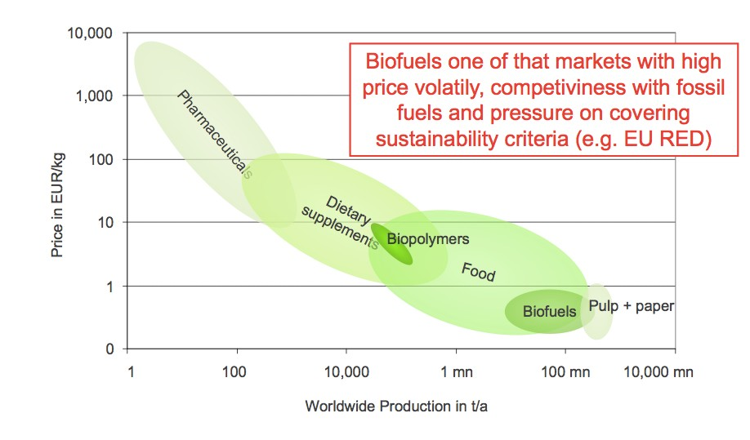
Βιοκαύσιμα

Slide 5
IMP
Notes:
Επισκόπηση Επιλογές βιοκαυσίμων

Slide 6
IMP
Notes:
Συμβατικό Βιοντίζελ

Slide 7
Notes:
Εξελιγμένο βιοντίζελ

Slide 8
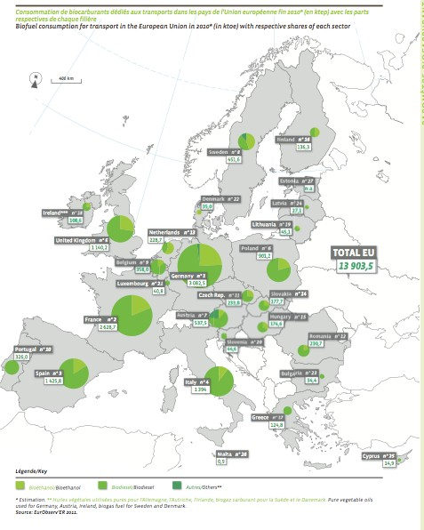
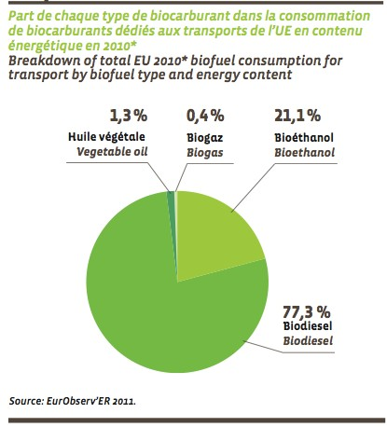

Slide 9
Notes:
Bασικά στάδια της διαδικασίας παραγωγής βιοαιθανόλης

Slide 10
IMP

Slide 11
Βιοαιθανόλη
Η φυτική αιθανόλη μπορεί να παραχθεί μέσω της καλλιέργειας σιταριού και ζαχαρότευτλων από τα οποία εξάγεται ζάχαρη.
Η ζύμωση των τελευταίων και η επακόλουθη απόσταξη παράγει αιθανόλη. Αυτή μπορεί να χρησιμοποιηθεί ως πρόσθετο μέχρι 5% απευθείας στην αμόλυβδη βενζίνη ή να μετατραπεί σε ETBE (Ethyl Tertiary-Butyl Ester) με αντίδραση με ισοβουτυλένιο και να αναμειχθεί μέχρι 15% με αμόλυβδη βενζίνη.
Υπάρχουν επίσης τροποποιημένα αυτοκίνητα στην αγορά που μπορούν να κινούνται με μίγματα βιοαιθανόλης-βενζίνης με τα δύο καθαρά συστατικά (FLEXFUEL CARS)
Το MTBE (Methyl Tertiary-Butyl Ester) είναι ένα παράγωγο της μεθανόλης που εξάγεται από ειδικές καλλιέργειες ζάχαρης και είναι παρόμοιο με το ETBE.

Slide 12
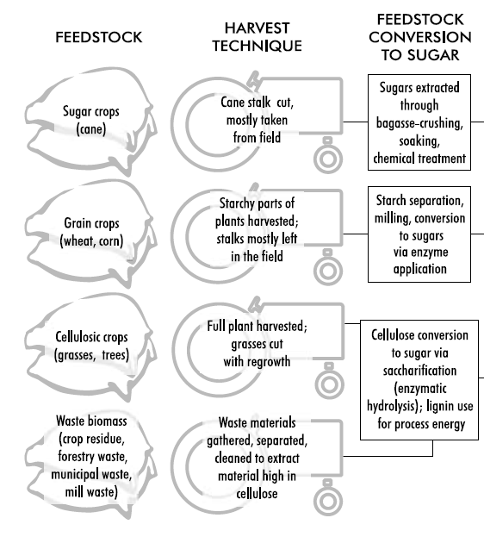
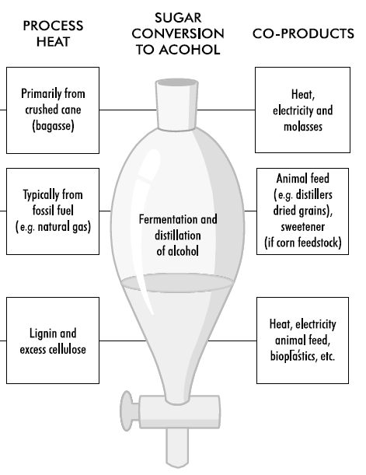
Παραγωγή Βιοαιθανόλης
IMP

Slide 13
Παραγωγή Βιοαιθανόλης
Η αιθανόλη μπορεί να παραχθεί από οποιαδήποτε βιολογική πρώτη ύλη που περιέχει αξιοσημείωτες ποσότητες ζάχαρης ή υλικών που μπορούν να μετατραπούν σε ζάχαρη, όπως άμυλο ή κυτταρίνη.
Τα ζαχαρότευτλα και το ζαχαροκάλαμο είναι προφανή παραδείγματα πρώτων υλών που περιέχουν ζάχαρη.
Το καλαμπόκι, το σιτάρι και άλλα δημητριακά περιέχουν άμυλο (στους πυρήνες τους) που μπορεί σχετικά εύκολα να μετατραπεί σε ζάχαρη.
Ομοίως, τα δέντρα και τα χόρτα αποτελούνται σε μεγάλο βαθμό από κυτταρίνη και ημικυτταρίνη, οι οποίες μπορούν επίσης να μετατραπούν σε ζάχαρη, αν και με μεγαλύτερη δυσκολία από ό,τι η μετατροπή του αμύλου.

Slide 14
Παραγωγή Βιοαιθανόλης
Η αιθανόλη παράγεται γενικά από τη ζύμωση της ζάχαρης με ένζυμα που παράγονται από τη μαγιά.
Οι παραδοσιακές διεργασίες ζύμωσης βασίζονται σε ζύμες που μετατρέπουν σάκχαρα έξι ατόμων άνθρακα (κυρίως γλυκόζη) σε αιθανόλη.
Επειδή το άμυλο είναι πολύ πιο εύκολο από την κυτταρίνη να μετατραπεί σε γλυκόζη, σχεδόν όλη η αιθανόλη στις βόρειες χώρες παρασκευάζεται από ευρέως διαθέσιμα δημητριακά.
Οι οργανισμοί και τα ένζυμα για τη μετατροπή του αμύλου και τη ζύμωση της γλυκόζης σε εμπορική κλίμακα είναι άμεσα διαθέσιμα.
Η κυτταρίνη μετατρέπεται συνήθως σε σάκχαρα πέντε και έξι ατόμων άνθρακα, γεγονός που απαιτεί ειδικούς οργανισμούς για την πλήρη ζύμωση.

Slide 15
Παραγωγή ζάχαρης σε αιθανόλη
Ο λιγότερο περίπλοκος τρόπος για την παραγωγή αιθανόλης είναι η χρήση βιομάζας που περιέχει σάκχαρα έξι ατόμων άνθρακα, τα οποία μπορούν να ζυμωθούν απευθείας σε αιθανόλη.
Το ζαχαροκάλαμο και τα ζαχαρότευτλα περιέχουν σημαντικές ποσότητες ζάχαρης και ορισμένες χώρες της ΕΕ (π.χ. η Γαλλία) βασίζονται στα ζαχαρότευτλα για την παραγωγή αιθανόλης.
Στη Βραζιλία και στις περισσότερες τροπικές χώρες που παράγουν αλκοόλη, το ζαχαροκάλαμο είναι η πιο κοινή πρώτη ύλη που χρησιμοποιείται για την παραγωγή αιθανόλης.
Το κόστος παραγωγής αιθανόλης από ζαχαροκάλαμο στις θερμές χώρες είναι από τα χαμηλότερα για οποιοδήποτε βιοκαύσιμο.

Slide 16
Η παραγωγή ζάχαρης σε αιθανόλης
Διαδικασία
Για την παραγωγή αιθανόλης από καλλιέργειες ζάχαρης, οι καλλιέργειες πρέπει πρώτα να υποστούν επεξεργασία για την απομάκρυνση της ζάχαρης (όπως με σύνθλιψη, διαβροχή και χημική επεξεργασία).
Στη συνέχεια, η ζάχαρη ζυμώνεται σε αλκοόλη με τη χρήση ζυμομυκήτων και άλλων μικροβίων.
Ένα τελικό στάδιο αποστάζει (καθαρίζει) την αιθανόλη στην επιθυμητή συγκέντρωση και συνήθως αφαιρεί όλο το νερό για να παραχθεί "άνυδρη αιθανόλη" που μπορεί να αναμειχθεί με βενζίνη.
Κατά τη διαδικασία του ζαχαροκάλαμου, ο θρυμματισμένος μίσχος του φυτού, η "βαγάσσα", που αποτελείται από κυτταρίνη και λιγνίνη, μπορεί να χρησιμοποιηθεί για την παραγωγή ενέργειας κατά την παρασκευή αιθανόλης.

Slide 17
Η παραγωγή ζάχαρης σε αιθανόλης
Διαδικασία
IMP

Slide 18
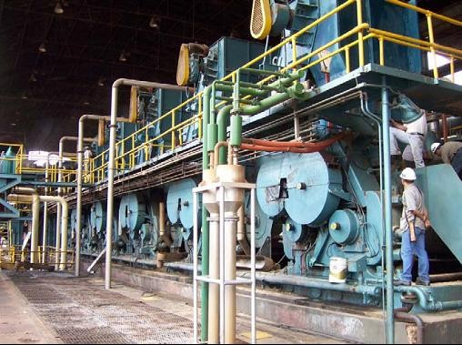
Η παραγωγή ζάχαρης σε αιθανόλη
Διαδικασία
Ζαχαρουργείο για την παραγωγή βιοαιθανόλης από ζαχαροκάλαμο στη Βραζιλία

Slide 19
Παραγωγή σιτηρών σε αιθανόλη
Σε πολλές χώρες, το μεγαλύτερο μέρος της αιθανόλης καυσίμων παράγεται από το αμυλούχο συστατικό των καλλιεργειών σιτηρών (κυρίως καλαμπόκι και σιτάρι στις ΗΠΑ και σιτάρι και κριθάρι στην Ευρώπη - αν και στην Ευρώπη χρησιμοποιούνται επίσης ζαχαρότευτλα).
Στις συμβατικές διεργασίες μετατροπής σιτηρών σε αιθανόλη, χρησιμοποιείται μόνο το αμυλούχο μέρος του φυτού. Όταν το καλαμπόκι χρησιμοποιείται ως πρώτη ύλη, χρησιμοποιούνται μόνο οι κόκκοι του καλαμποκιού- για το σιτάρι, είναι ολόκληρος ο κόκκος του σιταριού.
Αυτά τα αμυλούχα προϊόντα αντιπροσωπεύουν ένα αρκετά μικρό ποσοστό της συνολικής φυτικής μάζας, αφήνοντας σημαντικά ινώδη υπολείμματα (π.χ. τους φλοιούς των σπόρων και τους μίσχους των φυτών αυτών).
Η τρέχουσα έρευνα για την παραγωγή κυτταρινικής αιθανόλης επικεντρώνεται στην αξιοποίηση αυτών των κυτταρινικών αποβλήτων για τη δημιουργία ζυμώσιμων σακχάρων - που τελικά οδηγεί σε πιο αποτελεσματική παραγωγή αιθανόλης από ό,τι η χρήση μόνο των άμεσα διαθέσιμων σακχάρων και αμύλων.

Slide 20
Η παραγωγή σιτηρών σε αιθανόλη
Διαδικασία
Η διαδικασία παραγωγής αιθανόλης από σιτηρά ξεκινά με το διαχωρισμό, τον καθαρισμό και την άλεση της αμυλούχου πρώτης ύλης.
Η άλεση μπορεί να είναι "υγρή" ή "ξηρή", ανάλογα με το αν το σιτάρι διαβρέχεται και διασπάται περαιτέρω είτε πριν από τη μετατροπή του αμύλου σε ζάχαρη (υγρή) είτε κατά τη διάρκεια της διαδικασίας μετατροπής (ξηρή).

Slide 21
Η παραγωγή σιτηρών σε αιθανόλη
Διαδικασία
Και στις δύο περιπτώσεις, το άμυλο μετατρέπεται σε σάκχαρο, συνήθως χρησιμοποιώντας μια ενζυμική διαδικασία υψηλής θερμοκρασίας.
Από αυτό το σημείο και μετά, η διαδικασία είναι παρόμοια με εκείνη των ζαχαροκαλλιεργειών, όπου τα σάκχαρα ζυμώνονται σε αλκοόλη με τη χρήση ζυμών και άλλων μικροβίων.
Ένα τελικό στάδιο αποστάζει (καθαρίζει) την αιθανόλη στην επιθυμητή συγκέντρωση και αφαιρεί το νερό.
Η διεργασία της αιθανόλης από σιτάρι σε αιθανόλη παράγει επίσης διάφορα παραπροϊόντα, όπως ζωοτροφές πλούσιες σε πρωτεΐνες (π.χ. διαλυτό ξηρό σιτάρι απόσταξης ή DDGS) και σε ορισμένες περιπτώσεις γλυκαντικό, αν και αυτό ποικίλλει ανάλογα με τη συγκεκριμένη πρώτη ύλη και τη χρησιμοποιούμενη διεργασία.

Slide 22
Η παραγωγή σιτηρών σε αιθανόλη
IMP
Διαδικασία

Slide 23
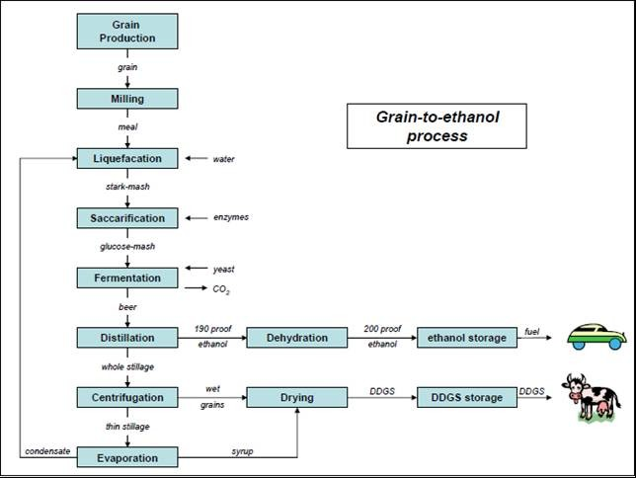
Η παραγωγή σιτηρών σε αιθανόλη
Διαδικασία

Slide 24
Παραγωγή αιθανόλης 1° γενιάς
Από καλλιέργειες σακχάρων σε νερό σε T=70-80 °C
ΥΓΡΗ: 1-2 ημέρες σε υδατικό διάλυμα 0,1/0,2% H2SO4, συμπίεση, διαχωρισμός αμύλου, ελαίων και πρωτεϊνών pH=5,5-6,2 με Na(OH) στους 70°C προσθήκη α-αμυλάσης και CaCl2
Από αμυλούχες καλλιέργειες
ΞΗΡΗ: συμπιεσμένος κόκκος χωρίς προεπεξεργασία- χαμηλότερο κόστος- αυξημένη παραγωγή βιοαιθανόλης- Χωρίς έλαια και πρωτεΐνες.
Από ζαχαρούχο χυμό:Λατομική: - μηχανική: με μύλους ή πρέσες
τα στελέχη είναι πάντα εμποτισμένα σε H2O στους 50-70 °C
με διάχυση φυγοκέντρηση

Slide 25
Παραγωγή αιθανόλης 1° γενιάς
^{C}6^{H} 12 6^{O}
Saccharomyces cerevisiae
C H₂₅ OH + 2CO₂
29°C < T < 35°C
450 g μαγιάς ανά 1000 l ζαχαρούχου χυμού
Επαναλήψεις:
1 kg δι άμυλο = 0,568 kg δι CH3CH2OH1 kg σακχαρόζης = 0,538 kg CH3CH2OH10% των ζυμομυκήτων δεν επιβιώνουν

Slide 26
Παραγωγή αιθανόλης 1° γενιάς
Τα κύρια σημεία της διαδικασίας παραγωγής ξηρής βιοαιθανόλης είναι:
1.Άλεση: Το βασικό υλικό περνάει από ένα μύλο που το αλέθει σε λεπτή σκόνη, που ονομάζεται πάστα.
2.Υγροποίηση. Η πάστα αναμιγνύεται με νερό και α-αμυλάση, και στη συνέχεια περνάει μέσα από το φούρνο όπου το άμυλο υγροποιείται. Σε αυτό το στάδιο εφαρμόζεται θερμότητα για να επιτραπεί η υγροποίηση. Οι σόμπες χρησιμοποιούνται με μια φάση υψηλής θερμοκρασίας (120-150 βαθμούς Κελσίου) και μια χαμηλότερη περίοδο διατήρησης της θερμοκρασίας (95 βαθμούς Κελσίου). Οι υψηλές θερμοκρασίες μειώνουν τα επίπεδα των βακτηρίων στο μείγμα νερού.

Slide 27
Παραγωγή αιθανόλης 1° γενιάς
Σακχαροποίηση: Το υδατικό μείγμα που βγαίνει από τη σόμπα ψύχεται και προστίθεται το δευτερογενές ένζυμο (γλυκοαμυλάση) για τη μετατροπή του υγροποιημένου αμύλου σε ζυμώσιμα σάκχαρα (δεξτρόζη).
4. Ζύμωση: Η μαγιά προστίθεται στον πολτό για να ζυμώσει τα σάκχαρα σε αιθανόλη και διοξείδιο του άνθρακα. Χρησιμοποιώντας μια συνεχή διαδικασία, το μείγμα ζύμωσης περνά από διάφορους ζυμωτήρες μέχρι να ζυμωθεί πλήρως και να αφεθεί να ξεκουραστεί σε ένα τελικό λουτρό. Σε μια διεργασία παρτίδας, το μείγμα ζύμωσης παραμένει σε ένα ζυμωτήρα για περίπου 48 ώρες πριν αρχίσει η διαδικασία απόσταξης.

Slide 28
Παραγωγή αιθανόλης 1° γενιάς
5. Απόσταξη. Το ζυμωμένο μείγμα, που τώρα ονομάζεται μπύρα, περιέχει περίπου 10% αλκοόλη συν όλα τα μη ζυμώσιμα στερεά από τη ζύμη και τα σιτηρά. Το μείγμα διοχετεύεται με αντλία σε ένα σύστημα απόσταξης συνεχούς λειτουργίας, πολλαπλών στηλών, στο οποίο η αλκοόλη εξάγεται από τα στερεά και το νερό. Η αλκοόλη εξέρχεται από την κορυφή της τελικής στήλης με καθαρότητα περίπου 96% και το υπόλειμμα μεταφέρεται από τη βάση της στήλης στο συμπαράγωγο.

Slide 29
Παραγωγή αιθανόλης 1° γενιάς
Αφυδάτωση. Η αλκοόλη από την κορυφή της στήλης διέρχεται από ένα σύστημα αφυδάτωσης όπου αφαιρείται το υπόλοιπο νερό. Τα περισσότερα εργοστάσια χρησιμοποιούν μοριακά κόσκινα για να αποκλείσουν την τελευταία ποσότητα νερού στην αιθανόλη. Το προϊόν της αλκοόλης σε αυτό το στάδιο ονομάζεται άνυδρη αιθανόλη (καθαρή, χωρίς νερό).
Μετουσίωση. Η αιθανόλη που θα χρησιμοποιηθεί για καύσιμο πρέπει να μετουσιωθεί ή να γίνει ακατάλληλη για κατανάλωση με μικρή ποσότητα βενζίνης (2-5%).

Slide 30
Παραγωγή αιθανόλης 1° γενιάς
8. Υποπροϊόντα. Υπάρχουν δύο κύρια παραπροϊόντα που παράγονται κατά την παραγωγή αιθανόλης: το σιτάρι και το διοξείδιο του άνθρακα από τους αποστακτήρες. Το σιτάρι των αποσταγματοποιών, είτε χρησιμοποιείται υγρό είτε ξηρό, είναι μια εξαιρετικά θρεπτική ζωοτροφή για τα ζώα.

Slide 31
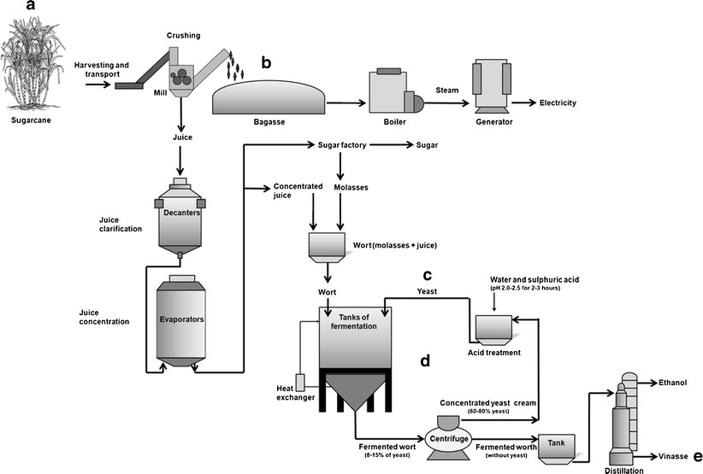
Παραγωγή αιθανόλης 1° γενιάς
Σχήμα: α Εισαγωγή νέων πρώτων υλών. β Παραγωγή βιοαιθανόλης δεύτερης γενιάς από βαγάσση. γ Επιλογή νέων στελεχών ζύμης πιο προσαρμοσμένων στις στρεσογόνες συνθήκες των βιομηχανικών ζυμώσεων. δ Επιμόλυνση από βακτήρια και ζύμες κατά τη διαδικασία ζύμωσης με ανακύκλωση των κυττάρων. ε Μείωση του όγκου της βινάσσας.
(Πηγή: Amorim, et al., 2011)

Slide 32
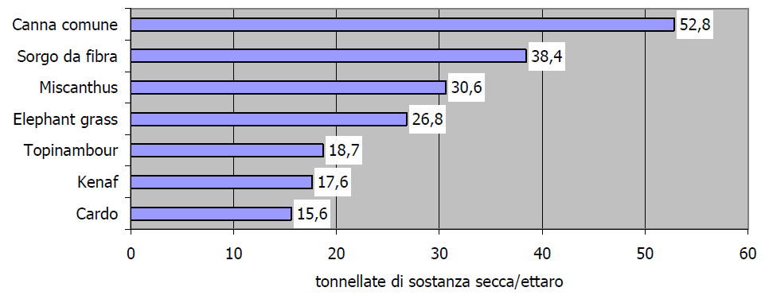
Παραγωγή αιθανόλης 1° γενιάς
Εφοδιαστική Αλυσίδα

Slide 33
Μετατροπή κυτταρινικής βιομάζας σε αιθανόλη
Παραγωγή
Το μεγαλύτερο μέρος της φυτικής ύλης δεν αποτελείται από ζάχαρη ή άμυλο, αλλά από κυτταρίνη, ημικυτταρίνη και λιγνίνη. Το πράσινο μέρος ενός φυτού αποτελείται σχεδόν εξ ολοκλήρου από αυτές τις τρεις ουσίες.
Η κυτταρίνη και η ημικυτταρίνη μπορούν να μετατραπούν σε αλκοόλη μετατρέποντάς τες πρώτα σε ζάχαρη (η λιγνίνη δεν μπορεί).
Η διαδικασία, ωστόσο, είναι πιο περίπλοκη από τη μετατροπή του αμύλου σε σάκχαρα και στη συνέχεια σε αλκοόλη.

Slide 34
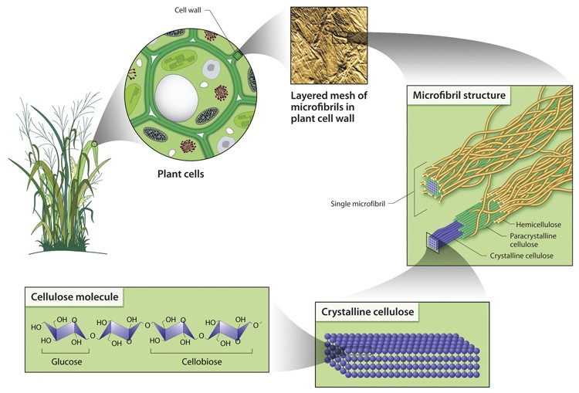
Κυτταρική βιομάζα σε αιθανόλη

Slide 35
Μετατροπή κυτταρινικής βιομάζας σε αιθανόλη
IMP
Παραγωγή
Υπάρχουν πολλά δυνητικά σημαντικά οφέλη από την ανάπτυξη μιας βιώσιμης και εμπορικής διεργασίας κυτταρινικής αιθανόλης:
Πρόσβαση σε ένα πολύ ευρύτερο φάσμα δυνητικών πρώτων υλών (συμπεριλαμβανομένων των αποβλήτων κυτταρινικών υλικών και των ειδικών κυτταρινικών καλλιεργειών, όπως τα χόρτα και τα δέντρα), ανοίγοντας την πόρτα σε πολύ μεγαλύτερα επίπεδα παραγωγής αιθανόλης.
Μεγαλύτερη αποφυγή συγκρούσεων με τη χρήση γης για την παραγωγή τροφίμων και ζωοτροφών.
Πολύ μεγαλύτερη εκτόπιση ορυκτής ενέργειας ανά λίτρο καυσίμου, λόγω των συστημάτων που λειτουργούν σχεδόν εξ ολοκλήρου με βιομάζα.
Πολύ χαμηλότερες καθαρές εκπομπές αερίων του θερμοκηπίου από το πηγάδι μέχρι τους τροχούς σε σχέση με τις διεργασίες αιθανόλης από σιτηρά που τροφοδοτούνται κυρίως με ορυκτή ενέργεια.

Slide 36
Μετατροπή κυτταρινικής βιομάζας σε αιθανόλη
Παραγωγή: Πρώτες Ύλες
Για την παραγωγή αιθανόλης από κυτταρινική βιομάζα διατίθεται μεγάλη ποικιλία πρώτων υλών.
Γεωργικά απόβλητα (συμπεριλαμβανομένων εκείνων που προκύπτουν από τη συμβατική παραγωγή αιθανόλης), δασικά υπολείμματα, αστικά στερεά απόβλητα (ΑΣΑ), απόβλητα από διεργασίες χαρτοπολτού/χαρτιού και ενεργειακές καλλιέργειες.
Τα γεωργικά απόβλητα που είναι διαθέσιμα για τη μετατροπή σε αιθανόλη περιλαμβάνουν υπολείμματα καλλιεργειών, όπως άχυρο σιταριού, καλαμπόκι (φύλλα, στελέχη και κοτσάνια), άχυρο ρυζιού και μπαγάσα (απόβλητα ζαχαροκάλαμου).
Τα δασικά απόβλητα περιλαμβάνουν ανεκμετάλλευτη ξυλεία και υπολείμματα υλοτομίας, ακατέργαστο, σάπιο και σωζόμενο νεκρό ξύλο, καθώς και πλεονάζοντα δενδρύλλια και μικρά δέντρα.

Slide 37
Μετατροπή κυτταρινικής βιομάζας σε αιθανόλη
Παραγωγή – Πρώτες Ύλες
Τα ΑΣΑ περιέχουν ορισμένα κυτταρινούχα υλικά, όπως χαρτί και χαρτόνι.
Οι ενεργειακές καλλιέργειες, που αναπτύσσονται και καλλιεργούνται ειδικά για καύσιμα, περιλαμβάνουν δέντρα, θάμνους και χόρτα ταχείας ανάπτυξης, όπως υβριδικές λεύκες, ιτιές και switchgrass.
Τα κυτταρινούχα συστατικά αυτών των υλικών μπορεί να κυμαίνονται από 30% έως 70%. Το υπόλοιπο είναι λιγνίνη, η οποία δεν μπορεί να μετατραπεί σε ζάχαρη, αλλά μπορεί να χρησιμοποιηθεί ως καύσιμο διεργασίας κατά τη μετατροπή της κυτταρίνης σε αλκοόλη, ή μπορεί να μετατραπεί σε υγρό καύσιμο μέσω αεριοποίησης και μετατροπής αερίου σε υγρό.

Slide 38
Μετατροπή κυτταρινικής βιομάζας σε αιθανόλη
IMP
Παραγωγή
Για να μετατραπεί η κυτταρίνη σε αιθανόλη, πρέπει να πραγματοποιηθούν δύο βασικά βήματα.
Πρώτα, τα τμήματα κυτταρίνης και ημικυτταρίνης της βιομάζας πρέπει να διασπαστούν σε σάκχαρα μέσω μιας διαδικασίας που ονομάζεται σακχαροποίηση. Τα παραγόμενα σάκχαρα, ωστόσο, είναι ένα πολύπλοκο μείγμα σακχάρων πέντε και έξι ατόμων άνθρακα που αποτελούν μεγαλύτερη πρόκληση για την πλήρη ζύμωση σε αιθανόλη.
Δεύτερον, αυτά τα σάκχαρα πρέπει να ζυμώνονται για να παραχθεί αιθανόλη, όπως συμβαίνει στις διεργασίες μετατροπής των σιτηρών σε αιθανόλη.
Το πρώτο στάδιο αποτελεί σημαντική πρόκληση και αναπτύσσονται διάφορες θερμικές, χημικές και βιολογικές διεργασίες για την αποτελεσματική και χαμηλού κόστους πραγματοποίηση αυτού του σταδίου σακχαροποίησης.

Slide 39
Μετατροπή κυτταρινικής βιομάζας σε αιθανόλη
Παραγωγή
Για να μετατραπεί η κυτταρίνη σε αιθανόλη, πρέπει να πραγματοποιηθούν δύο βασικά βήματα.
Πρώτα, τα τμήματα κυτταρίνης και ημικυτταρίνης της βιομάζας πρέπει να διασπαστούν σε σάκχαρα μέσω μιας διαδικασίας που ονομάζεται σακχαροποίηση. Τα παραγόμενα σάκχαρα, ωστόσο, είναι ένα πολύπλοκο μείγμα σακχάρων πέντε και έξι ατόμων άνθρακα που αποτελούν μεγαλύτερη πρόκληση για την πλήρη ζύμωση σε αιθανόλη.
Δεύτερον, αυτά τα σάκχαρα πρέπει να ζυμώνονται για να παραχθεί αιθανόλη, όπως γίνεται στις διεργασίες μετατροπής των σιτηρών σε αιθανόλη.
Το πρώτο στάδιο αποτελεί σημαντική πρόκληση και αναπτύσσονται διάφορες θερμικές, χημικές και βιολογικές διεργασίες για την αποτελεσματική και χαμηλού κόστους πραγματοποίηση αυτού του σταδίου σακχαροποίησης.

Slide 40
Μετατροπή κυτταρινικής βιομάζας σε αιθανόλη
Παραγωγή
Μια σημαντική διαφορά μεταξύ της κυτταρινικής και της συμβατικής παραγωγής αιθανόλης (από σιτηρά και ζαχαρότευτλα) είναι η επιλογή του καυσίμου που θα οδηγήσει τη διαδικασία μετατροπής.
Στις τρέχουσες διαδικασίες παραγωγής αιθανόλης από σιτηρά στη Βόρεια Αμερική και την Ευρώπη, σχεδόν όλη η ενέργεια της διαδικασίας παρέχεται από ορυκτές πηγές ενέργειας, όπως το φυσικό αέριο που χρησιμοποιείται για την τροφοδοσία των λεβήτων και των συστημάτων ζύμωσης.
Για τη μετατροπή της κυτταρίνης σε αιθανόλη, σχεδόν όλη η ενέργεια της διεργασίας παρέχεται από τη βιομάζα, ιδίως από τα αχρησιμοποίητα κυτταρινούχα και λιγνινούχα μέρη του υπό επεξεργασία φυτού.
Εν ολίγοις, ήταν ευκολότερο και λιγότερο δαπανηρό να συνεχίσουμε να στηριζόμαστε στις εισροές ορυκτής ενέργειας για την κίνηση της διαδικασίας μετατροπής, παρόλο που αυτό εκπέμπει πολύ περισσότερα αέρια του θερμοκηπίου από τη μετατροπή που στηρίζεται στη βιοενέργεια ως καύσιμο της διαδικασίας.

Slide 41
Διαδικασία μετατροπής βιομάζας από κύτταρο σε αιθανόλη
Το πρώτο βήμα για τη μετατροπή της βιομάζας σε αιθανόλη είναι η προεπεξεργασία, που περιλαμβάνει τον καθαρισμό και τη διάσπαση των υλικών.
Συνήθως εφαρμόζεται ένας συνδυασμός φυσικών και χημικών διεργασιών (π.χ. όξινη υδρόλυση), ο οποίος επιτρέπει το διαχωρισμό της βιομάζας στα συστατικά της κυτταρίνης, της ημικυτταρίνης και της λιγνίνης.
Ορισμένη ημικυτταρίνη μπορεί να μετατραπεί σε σάκχαρα σε αυτό το στάδιο και η λιγνίνη να αφαιρεθεί.

Slide 42
Διαδικασία μετατροπής βιομάζας από κύτταρο σε αιθανόλη
Στη συνέχεια, η υπόλοιπη κυτταρίνη υδρολύεται σε σάκχαρα, το σημαντικότερο στάδιο σακχαροποίησης.
Οι συνήθεις μέθοδοι είναι η αραιή και η πυκνή όξινη υδρόλυση, οι οποίες είναι δαπανηρές και φαίνεται να φτάνουν στα όριά τους όσον αφορά τις αποδόσεις.
Ως εκ τούτου, επενδύεται σημαντική έρευνα στην ανάπτυξη βιολογικών ενζύμων που μπορούν να διασπάσουν την κυτταρίνη και την ημικυτταρίνη.
Η πρώτη εφαρμογή των ενζύμων στην υδρόλυση του ξύλου σε μια διεργασία αιθανόλης ήταν η απλή αντικατάσταση του σταδίου της όξινης υδρόλυσης της κυτταρίνης με ένα στάδιο ενζυμικής υδρόλυσης της κυτταρίνης. Αυτό ονομάζεται χωριστή υδρόλυση και ζύμωση (SHF).

Slide 43
Διαδικασία μετατροπής βιομάζας από κύτταρο σε αιθανόλη
Μια σημαντική τροποποίηση της διεργασίας για την ενζυματική υδρόλυση της βιομάζας ήταν η εισαγωγή της ταυτόχρονης σακχαροποίησης και ζύμωσης (SSF), η οποία έχει πρόσφατα βελτιωθεί ώστε να περιλαμβάνει τη συν-ζύμωση πολλαπλών σακχαρούχων υποστρωμάτων.
Στη διαδικασία SSF, η κυτταρίνη, τα ένζυμα και τα μικρόβια ζύμωσης συνδυάζονται, μειώνοντας τον απαιτούμενο αριθμό δοχείων και βελτιώνοντας την αποδοτικότητα.
Καθώς παράγονται σάκχαρα, οι ζυμωτικοί οργανισμοί τα μετατρέπουν σε αιθανόλη (Sreenath et al., 2001).

Slide 44
Διαδικασία μετατροπής βιομάζας από κύτταρο σε αιθανόλη
Τέλος, οι ερευνητές εξετάζουν τώρα τη δυνατότητα παραγωγής όλων των απαιτούμενων ενζύμων μέσα στο δοχείο του αντιδραστήρα, χρησιμοποιώντας έτσι την ίδια "μικροβιακή κοινότητα" για την παραγωγή τόσο των ενζύμων που βοηθούν στη διάσπαση της κυτταρίνης σε σάκχαρα όσο και για τη ζύμωση των σακχάρων σε αιθανόλη.
Αυτή η "ενοποιημένη βιοεπεξεργασία" (CBP) θεωρείται από πολλούς ως το λογικό τελικό σημείο στην εξέλιξη της τεχνολογίας μετατροπής της βιομάζας, με εξαιρετικές δυνατότητες βελτίωσης της αποδοτικότητας και μείωσης του κόστους (Hamelinck et al., 2003).

Slide 45
Διαδικασία μετατροπής βιομάζας από κύτταρο σε αιθανόλη

Slide 46
Παραγωγή αιθανόλης 2° γενιάς
Όξινη Υδρόλυση:
2 ώρες σε διάλυμα 10% H₂ SO₄ : Υδρόλυση της ημικυτταρίνης
λιγνίνη + κυτταρίνη σε 30% όξινο διάλυμα 70%:
Διάσπαση της κρυσταλλικής δομής της κυτταρίνης
εναιώρημα: σε H₂ O a 100°C για 2 ώρες
διάλυμα: εξουδετερώθηκε με Na(OH)
Σχηματισμός υγρής κιμωλίας
ΑΠΟΤΕΛΕΣΜΑΤΙΚΟΤΗΤΑ:
ημικυτταρίνη = 90 - 96 %
κυτταρίνη = 79-90 %
λιγνίνη = Στερεό υπόλειμμα διεργασίας

Slide 47
Παραγωγή αιθανόλης 2° γενιάς
- Έκρηξη με ατμό Ενζυματική υδρόλυση:
Έκρηξη ατμού: Βιομάζα που θερμαίνεται με ατμό υψηλής πίεσης: Τ = 210 - 290 °C, για λίγα λεπτά ξαφνική αποσυμπίεση έως 1 atm.
ΔΙΆΣΠΑΣΗ ΤΩΝ ΗΜΙΚΥΤΤΑΡΙΝΟΛΥΤΙΚΏΝ ΣΑΚΧΆΡΩΝ (ξυλόζη, αραβινόζη, μαννόζη, γαλακτόζη) Στερεό μέρος: (λιγνίνη + κυτταρίνη) προς υδρόλυση Υγρό μέρος: έτοιμο για ζύμωση
Ενζυματική υδρόλυση: τα ένζυμα κυτταρινάσης διασπούν τις πολυμερικές αλυσίδες της κυτταρίνης Η προεπεξεργασία είναι θεμελιώδους σημασίας για αποδόσεις έως και 90%.

Slide 48
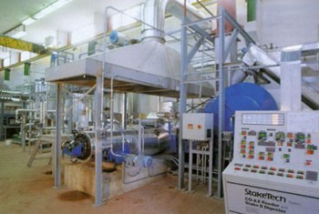
Παραγωγή αιθανόλης 2° γενιάς

Slide 49
Απόσταξη βιοαιθανόλης και αφυδάτωση
Η αιθανόλη που παράγεται με ζύμωση οδηγεί σε διάλυμα αιθανόλης σε νερό. Για να χρησιμοποιηθεί η αιθανόλη ως καύσιμο, πρέπει να αφαιρεθεί το νερό.
Επομένως, η παλαιότερη μέθοδος είναι η απόσταξη, αλλά η καθαρότητα περιορίζεται στο 95-96 % λόγω του σχηματισμού ενός αζεότροπου νερού-αιθανόλης χαμηλού βρασμού. Ένα αζεότροπο είναι ένα υγρό μείγμα δύο ή περισσότερων ουσιών που διατηρεί την ίδια σύνθεση στην κατάσταση ατμών με την υγρή κατάσταση όταν αποστάζεται ή εξατμίζεται μερικώς υπό ορισμένη πίεση. Αυτό σημαίνει ότι η σύνθεση αυτού του υγρού στην αζεοτροπική του σύνθεση δεν μπορεί να μεταβληθεί με απλό βρασμό.

Slide 50
Απόσταξη βιοαιθανόλης και αφυδάτωση
Συνεπώς, δεν είναι δυνατόν να ληφθεί αιθανόλη υψηλότερης καθαρότητας 96 % με απόσταξη αραιότερου διαλύματος.
Όμως, για την ανάμειξη με βενζίνη απαιτείται καθαρότητα αιθανόλης 99,5 έως 99,9%, ανάλογα με τη θερμοκρασία, για να αποφευχθεί ο διαχωρισμός. Επί του παρόντος, η πιο ευρέως χρησιμοποιούμενη μέθοδος καθαρισμού είναι μια φυσική διαδικασία απορρόφησης με χρήση μοριακών κόσκινων.

Slide 51
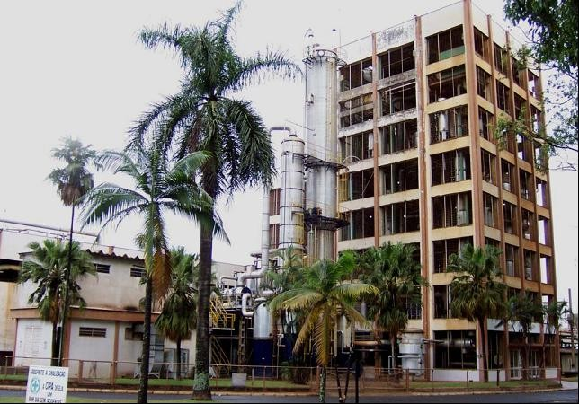
Απόσταξη βιοαιθανόλης και αφυδάτωση
Αποστακτήριο για την παραγωγή βιοαιθανόλης από ζαχαροκάλαμο στη Βραζιλία

Slide 52
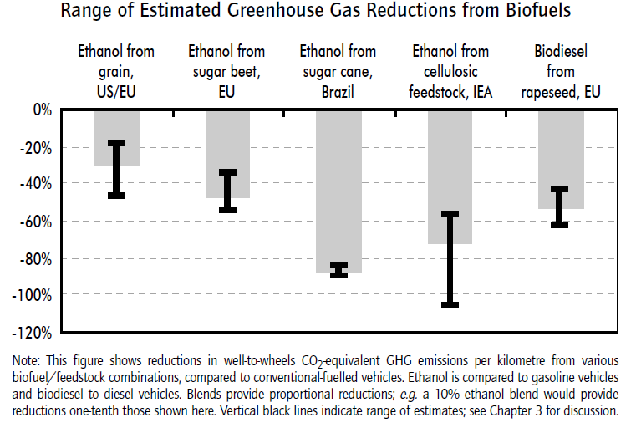
Βιοαιθανόλη

Slide 53
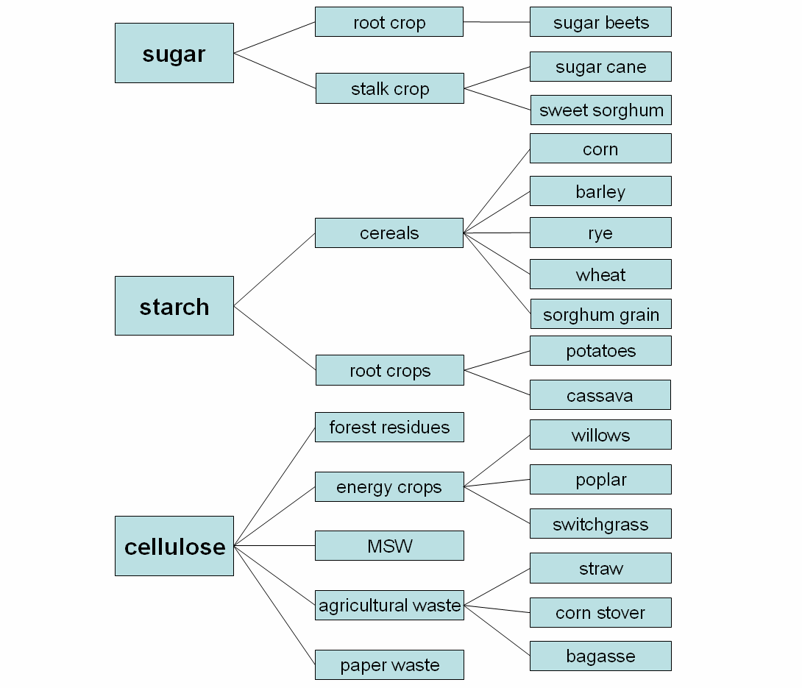
Πρώτες Ύλες

Slide 54
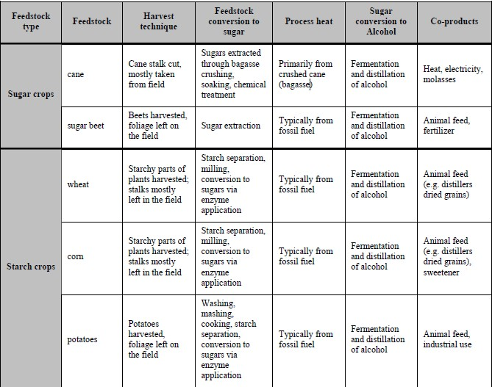
Πρώτες Ύλες

Slide 55
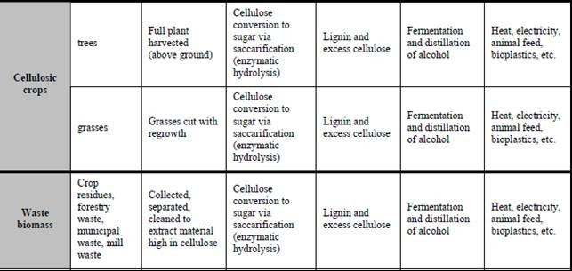
Πρώτες Ύλες

Slide 56
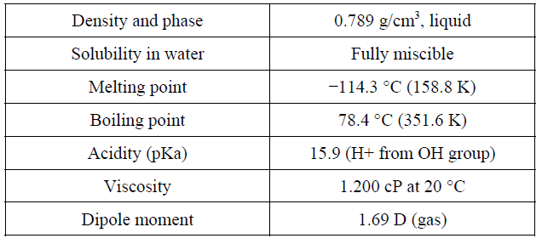
Βιοαιθανόλη- Ιδιότητες
Η αιθανόλη, επίσης γνωστή ως "αιθυλική αλκοόλη" ή "αλκοόλη βαθμού", είναι μια εύφλεκτη, άχρωμη χημική ένωση, μία από τις αλκοόλες που βρίσκονται συχνότερα στα αλκοολούχα ποτά.
Ο μοριακός του τύπος είναι C H₂₆ O, που παρουσιάζεται ποικιλοτρόπως ως EtOH, C H₂₅ OH ή ως εμπειρικός τύπος C H₂₆ O. Οι σημαντικότερες ιδιότητες της αιθανόλης παρουσιάζονται στον πίνακα

Slide 57
Βιοαιθανόλη- Ιδιότητες
Παράμετροι της βιοαιθανόλης σε σύγκριση με τη βενζίνη
Η αιθανόλη έχει πολλές ευνοϊκές ιδιότητες. Για παράδειγμα, ο αριθμός οκτανίου της αιθανόλης είναι υψηλότερος από τον αριθμό οκτανίου της συμβατικής βενζίνης. Ο αριθμός οκτανίου επηρεάζει την αντιεκρηκτική ιδιότητα του καυσίμου. Ο αριθμός αντιχτυπήματος (AKI) και ο αριθμός ερευνητικού οκτανίου (RON) της καθαρής αιθανόλης είναι 116 και 129 σε σύγκριση με τη συνήθη βενζίνη με 86/87 AKI και 91/92 RON. Ένας υψηλός αριθμός οκτανίων σημαίνει ότι το καύσιμο είναι αντιθρομβωτικό. Το κτύπημα περιγράφει την ανεξέλεγκτη καύση που επιβαρύνει τον κινητήρα με μεγάλα μηχανικά και θερμικά φορτία.

Slide 58
Βιοαιθανόλη- Ιδιότητες
Από την άλλη πλευρά, η ενεργειακή απόδοση της αιθανόλης είναι περίπου ένα τρίτο χαμηλότερη από τη βενζίνη. Ένα λίτρο αιθανόλης υποκαθιστά μόνο περίπου 0,65 λίτρα βενζίνης. Αυτό οφείλεται στη διαφορετική θερμιδική αξία της βενζίνης και της αιθανόλης. Το ενεργειακό περιεχόμενο της βενζίνης είναι 32,5 MJ/l και της αιθανόλης 21,2 MJ/l.

Slide 59
Βιοαιθανόλη- Ιδιότητες
Μια άλλη ιδιότητα της αιθανόλης είναι η χαμηλή πίεση ατμών της. Όταν αποθηκεύεται ως καθαρό καύσιμο (ή ακόμη και ως μείγμα E-85), έχει χαμηλότερη πίεση ατμών από τη βενζίνη και, συνεπώς, έχει λιγότερες εκπομπές εξάτμισης. Σε ψυχρότερα κλίματα, η χαμηλή πίεση ατμών της καθαρής αιθανόλης μπορεί να προκαλέσει προβλήματα στην εκκίνηση εν ψυχρώ.
Ως εκ τούτου, στα ψυχρά κλίματα η αιθανόλη αναμειγνύεται με βενζίνη (Ε85). Αντίθετα, τα χαμηλότερου επιπέδου μείγματα αιθανόλης στη βενζίνη, τείνουν να αυξάνουν την πίεση ατμών της βασικής βενζίνης στην οποία προστίθεται η αιθανόλη. Όταν η αιθανόλη αναμιγνύεται σε ποσοστό περίπου 40 % με τη βενζίνη, τα δύο καύσιμα μαζί έχουν υψηλότερες εκπομπές εξάτμισης από ό,τι το καθένα μόνο του (WWI 2006 σ. 192).

Slide 60
Βιοαιθανόλη- Ιδιότητες
Αυτό το παράδειγμα δείχνει ότι τα διάφορα μείγματα αιθανόλης και βενζίνης έχουν διαφορετικές ιδιότητες. Ανάλογα με την κατάσταση και το επιθυμητό καύσιμο, η αιθανόλη αναμιγνύεται με τη βενζίνη σε οποιαδήποτε αναλογία.
Τα συνήθη μείγματα αιθανόλης είναι τα Ε5, Ε10, Ε20, Ε25, Ε70, Ε85, Ε95 και Ε100, τα οποία περιέχουν 5%, 10%, 20%, 25%, 70%, 85%, 95% και 100% αιθανόλη, αντίστοιχα. Είναι επίσης δυνατές και άλλες ποικίλες ποσότητες. Στην Ευρωπαϊκή Ένωση, τα λεγόμενα οχήματα ευέλικτου καυσίμου (FFV) εισέρχονται επί του παρόντος στην αγορά. Μπορούν να κυκλοφορούν με ποσοστό αιθανόλης οποιουδήποτε μείγματος έως και 85 %.

Slide 61
Βιοαιθανόλη- Ιδιότητες
Η αιθανόλη χρησιμοποιείται επίσης όλο και περισσότερο ως οξυγονούχο πρόσθετο για την κανονική βενζίνη, ως υποκατάστατο του τριτοταγούς μεθυλοβουτυλαιθέρα (MTBE). Το MTBE αναμιγνύεται συνήθως με τη βενζίνη ως πρόσθετο για τη βελτίωση του αριθμού οκτανίου.
Επειδή ο ΜΤΒΕ έχει τοξικές ιδιότητες και ευθύνεται για σηµαντική µόλυνση των υπόγειων υδάτων και του εδάφους, ο ΜΤΒΕ αντικαθίσταται όλο και συχνότερα από ΕΤΒΕ (αιθυλοτριτοταγής βουτυλαιθέρας). Το ΕΤΒΕ παράγεται από βιοαιθανόλη και µπορεί να αναµειχθεί σε µέγιστες ποσότητες 15 τοις εκατό µε τη βενζίνη.

Slide 62
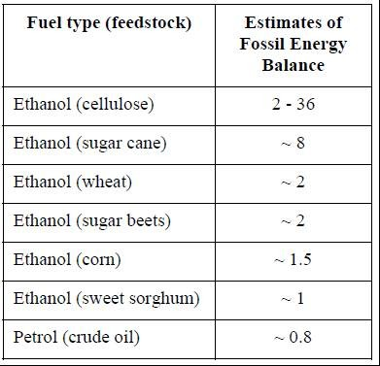
Βιοαιθανόλη –Ενεργειακό Ισοζύγιο
Εκτιμώμενα ενεργειακά ισοζύγια ορυκτών καυσίμων για επιλεγμένους τύπους καυσίμων από διάφορες μελέτες Τα καλύτερα ενεργειακά ισοζύγια έχουν καθοριστεί για τη βιοαιθανόλη από ζαχαροκάλαμο.
Το ξεπερνά μόνο η αιθανόλη που παράγεται από κυτταρινούχες πρώτες ύλες, αλλά η τεχνολογία αυτή δεν είναι ακόμη σε εμπορική λειτουργία.
Είναι σημαντικό ότι όλοι οι τύποι βιοαιθανόλης όχι μόνο έχουν καλύτερα ενεργειακά ισοζύγια από την ορυκτή βενζίνη, αλλά και ισοζύγια μεγαλύτερα από ένα.

Slide 63
Βιοαιθανόλη – Εκπομπές αερίων του Θερμοκηπίου
Το ισοζύγιο αερίων του θερμοκηπίου για τη βιοαιθανόλη είναι εξαιρετικά μεταβλητό και περιλαμβάνει τις εκπομπές της καλλιέργειας, της μεταφοράς, της διαδικασίας μετατροπής και της διανομής. Περαιτέρω, το δυναμικό μείωσης των αερίων του θερμοκηπίου εξαρτάται από τον τύπο της πρώτης ύλης, τις γεωργικές πρακτικές, την παραγωγικότητα της περιοχής, την τεχνολογία μετατροπής και, τέλος, από τον συνολικό σχεδιασμό της μελέτης.
Λεπτομερείς μελέτες που δείχνουν μειώσεις των εκπομπών αερίων του θερμοκηπίου με τη χρήση καθαρής ή αναμεμειγμένης βιοαιθανόλης δείχνουν μειώσεις έως και 96 % για την άνυδρη βιοαιθανόλη στη Βραζιλία.
Οι συνολικές μειώσεις των εκπομπών αερίων του θερμοκηπίου κατά τη διάρκεια του κύκλου ζωής που συνδέονται με τη βιομηχανία αιθανόλης στη Βραζιλία ισοδυναμούν με 46,6 εκατομμύρια τόνους ετησίως. Αυτές αντιστοιχούν περίπου στο 20 % των ετήσιων εκπομπών ορυκτών καυσίμων της Βραζιλίας.

Slide 64
Βιοαιθανόλη – Εκπομπές αερίων του Θερμοκηπίου
Αυτό οφείλεται στην υψηλή παραγωγικότητα των περιοχών της Βραζιλίας και στο ευνοϊκό κλίμα της για το ζαχαροκάλαμο, το οποίο είναι ιδιαίτερα παραγωγικό και χρειάζεται μόνο χαμηλές εισροές λιπασμάτων. Επιπλέον, σχεδόν όλα τα εργοστάσια μετατροπής χρησιμοποιούν τη βαγάσση για την ενέργεια της διαδικασίας, γεγονός που επίσης μειώνει τις εκπομπές αερίων του θερμοκηπίου.
Οι εκπομπές CO2 από το ζαχαροκάλαμο στην αιθανόλη εκτιμάται ότι είναι κατά μέσο όρο 0,20 kg ανά λίτρο καυσίμου, έναντι 2,82 kg για τη βενζίνη.
Αντίθετα, η αιθανόλη από καλαμπόκι εμφανίζει πολύ μικρές μειώσεις των εκπομπών αερίων του θερμοκηπίου σε όλες τις πιθανές επιλογές πρώτων υλών, Χρησιμοποιώντας εμπορικές διαδικασίες, η χρήση αιθανόλης που προέρχεται από σιτηρά, επιφέρει μείωση κατά 20% έως 40% των εκπομπών αερίων του θερμοκηπίου που ισοδυναμούν με CO2 από τους τροχούς, σε σύγκριση με τη βενζίνη.

Slide 65
Βιοαιθανόλη
Βιομάζα που απαιτείται για την παραγωγή 100 λίτρων ή 1 τόνου:
Καλλιέργεια | Αναμενόμενη απόδοση βιοαιθανόλης (lt/ha/y)
Δημητριακά | 1,800 - 2,500
Καλαμπόκι | έως 3,800
Ζαχαροκάλαμο | έως 5,600
Ζαχαρότευτλα | έως 7,000
Λιγνοκυτταρινική βιομάζα | έως 9,000
 | 100 L _{ETOH} | 1 t ETOH
Δημητριακά | 289 kg | 3,636 kg
Ζαχαρότευτλα | 992 kg | 12,500 kg
Πατάτα | 794 kg | 10.000 kg
 | L ETOH | t ETOH
Δημητριακά | 2,424 | 1.92
Ζαχαρότευτλα | 6,650 | 5.28
Πατάτα | 4,410 | 3.50
Παραγωγή βιοκαυσίμων ανά εκτάριο:
Ενεργειακό ισοζ΄ύγιο-> Διάφορες πηγές, αντικρουόμενα αποτελέσματα (ανάλογα με τον αρχικό πόρο και τις τεχνολογίες)
Άλλες εκπομπές - Εξετάζοντας την ανάμειξη με 5-7 %
➔ - 15 / - 40 % CO
➔ - 2 / - 7 % Άκαυστοι υδρογονάνθρακες
➔ Σημαντική μείωση των εκπομπών σωματιδίων
➔ + 4 / + 10 % NOx
➔ Αλδεΰδες και κετόνες

Slide 66
Συμπέρασμα
Η βιοενέργεια και οι ενεργειακές καλλιέργειες προσφέρουν κρίσιμες λύσεις για την αντιμετώπιση της κλιματικής αλλαγής και τη μετάβαση σε βιώσιμη ενέργεια. Καλλιεργώντας ενεργειακές καλλιέργειες για την παραγωγή βιοκαυσίμων, διαφοροποιούμε προληπτικά τις πηγές ενέργειας και μειώνουμε την εξάρτηση από τα πεπερασμένα ορυκτά καύσιμα.
Η βιοενέργεια, με τη μορφή βιοαιθανόλης και βιοντίζελ, παρέχει μια καθαρότερη εναλλακτική λύση, μετριάζοντας τις εκπομπές αερίων του θερμοκηπίου. Η βιωσιμότητα εξαρτάται από την εξισορρόπηση περιβαλλοντικών, κοινωνικών και οικονομικών παραγόντων, δίνοντας έμφαση στην υπεύθυνη χρήση της γης, τη διατήρηση της βιοποικιλότητας και τη συμμετοχή της κοινότητας. Οι τεχνολογικές καινοτομίες και η τήρηση αυστηρών προτύπων ενισχύουν την αποδοτικότητα του συστήματος βιοενέργειας.
Προκλήσεις όπως ο ανταγωνισμός της γης με τις καλλιέργειες τροφίμων καθιστούν αναγκαία τη συνεχή έρευνα και μια διαφοροποιημένη προσέγγιση για την εξισορρόπηση των ενεργειακών αναγκών, της επισιτιστικής ασφάλειας και της διατήρησης του περιβάλλοντος. Η πιστοποίηση διαδραματίζει βασικό ρόλο στην καθοδήγηση υπεύθυνων πρακτικών. Παρά τις προκλήσεις, η συνεχής επένδυση στην έρευνα, την εκπαίδευση και τη συνεργασία είναι απαραίτητη για την πλήρη αξιοποίηση του δυναμικού της βιοενέργειας, συμβάλλοντας σε ένα ανθεκτικό, βιώσιμο και πιο πράσινο ενεργειακό μέλλον.

